Slide 1
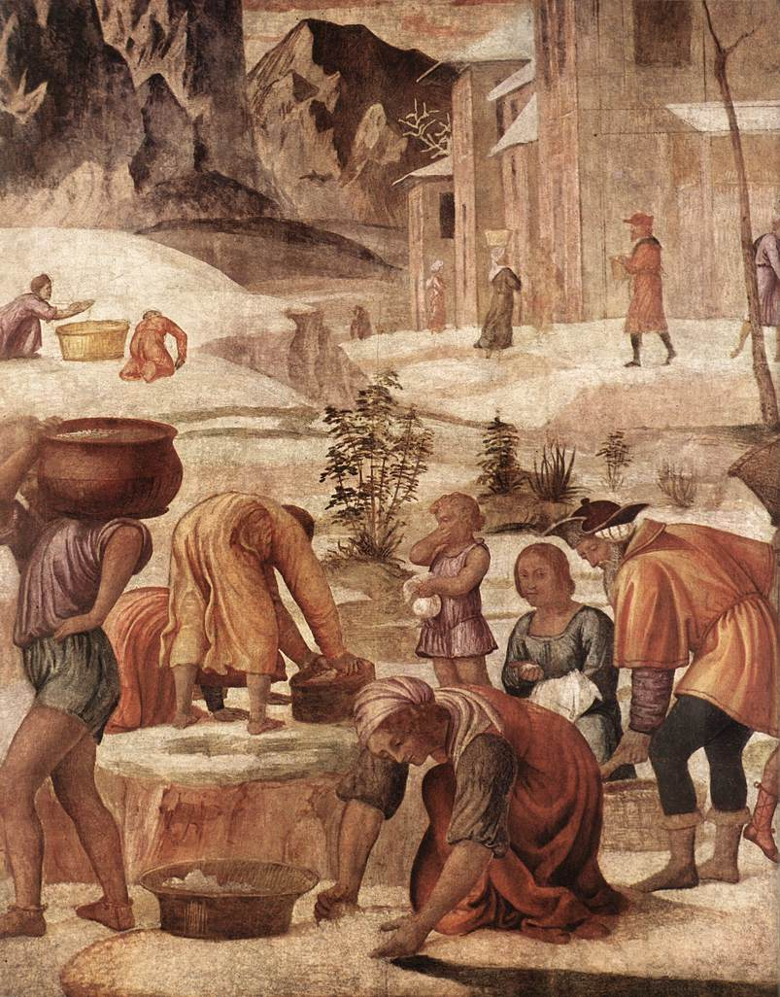
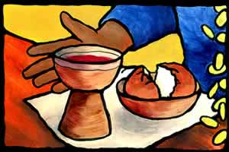
Manna na púť púšťou, Eucharistia na cestu životom
Jozef Jančovič

Slide 2
Manna (hebr. מָּן - man) a eucharistia
Predobrazy Eucharistie v SZ
  úkon kňaza a kráľa Melchizedecha v Gn 14,18-20 s chlebom a vínom;
  nekvasené chleby v kontexte Veľkej noci Ex 12;
  manna v Ex 16 a Nm 11; Dt 8; Ž 78; Múd 16 (=>Jn 6; Hebr 9,4; Zjv 2,17)
  chlieb pre Eliáša pri potoku Karit a v púšti (1 Kr 17,6 a 1 Kr 19,5-8)
Typológia nebeského chleba a Ježišovho chleba života (typos-antitypos)
  Text Ex 16, 1-36 verzus Jn 6,25-71
  (typológia koordinuje minulosť a prítomnosť (resp. budúcnosť) na základe podobností významných osôb, udalostí a inštitúcií v Písme).

Slide 3
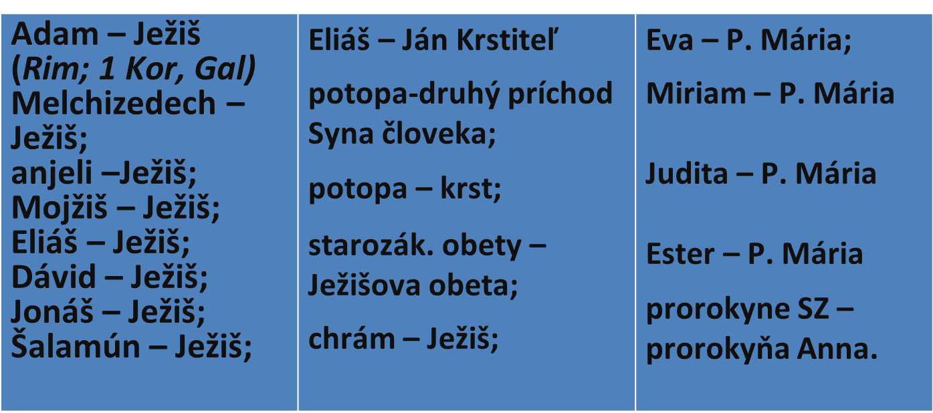
Typológia založená na porovnaní udalostí a ich vzájomného presahu
Typológia je v textoch NZ založená na porovnaní osôb alebo udalostí, pri ktorom zohráva úlohu nielen ich podobnosť ale aj významový presah predošlej osoby či udalosti tou neskoršou. Kľúčovú úlohu v typológii zohráva časový odstup medzi udalosťami (minulosť – prítomnosť, resp. budúcnosť).

Slide 4
Ex 16,1-36 (načítať si stať)
A. Reptanie ľudu a vyriešenie nedostatku jedla (v. 1-18)
Úvod: Lokalizovanie udalosti a pomenovanie udalosti – reptanie (v. 1-2)
Problém: Hlad Izraelitov – príčina obžaloby hlúpeho vedenia (v. 3)
Zápletka: PÁNOV chlieb z neba preverí Izraelitov (v. 4-12)
PÁN vysvetľuje Mojžišovi svoj úmysel: chlieb a skúšku (v. 4-5)
Mojžiš a Áron vysvetľujú, že PÁN je protagonistom cesty (v. 6-7)
Mojžiš interpretuje udalosť ako reptanie proti PÁNOVI (v. 8)
Mojžiš poveruje Árona brať Izraelitov na zodpovednosť (v. 9)
Áron pripraví ľud na zjavenie PÁNOVEJ slávy (v. 10)
PÁN poučuje Mojžiša: ľud spozná, že PÁN je Boh (v. 11-12)
Vyvrcholenie: Obživa z neba (v. 13-16)
Prepelice a manna (v. 13-14)
Mojžišovo vysvetlenie o chlebe od PÁNA (v. 15-16)
Rozuzlenie a záver: (v. 17-18)

Slide 5
B. Skúška Izraelitov (v. 19-30)
Úvod: Mojžišov zákaz (v súlade s v. 4) (v. 19)
Problém: Neposlušnosť Izraelitov voči zákazu akumulovať (v. 20-21)
Zápletka: Prípravy na siedmy deň (v. 22-27)
Príkaz zbierať dvojnásobne v šiesty deň (v súlade s v. 5) (v. 22-23)
Vykonanie podľa príkazu (v. 24)
Permanentný príkaz o manne na sobotu (v. 25-26)
Neposlušnosť niektorých zbierať aj v sobotu (v. 27)
Vyvrcholenie: PÁNOVA výčitka (v. 28)
Rozuzlenie: Mojžišovo ponaučenie (v. 29)
Záver: Poslušnosť Izraelitov a etiológia (v. 30-31)
C. Záverečné správy rôzneho charakteru (v. 32-36)

Slide 6
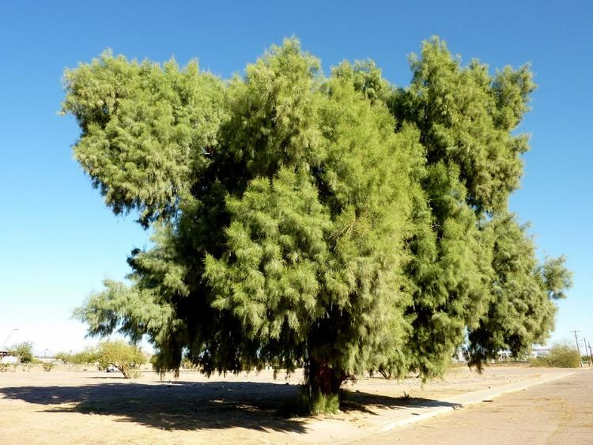
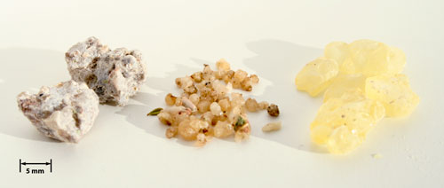
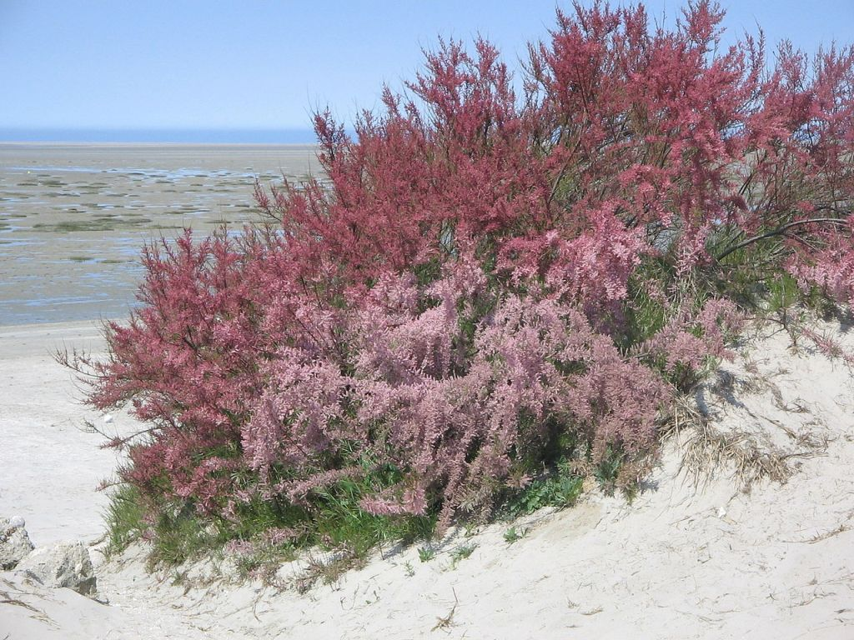
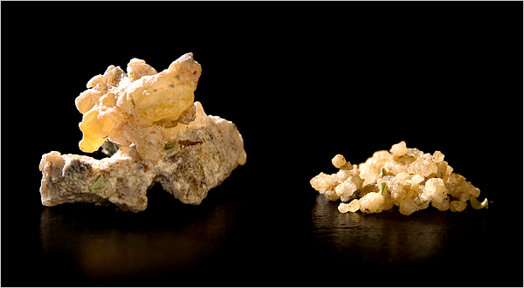
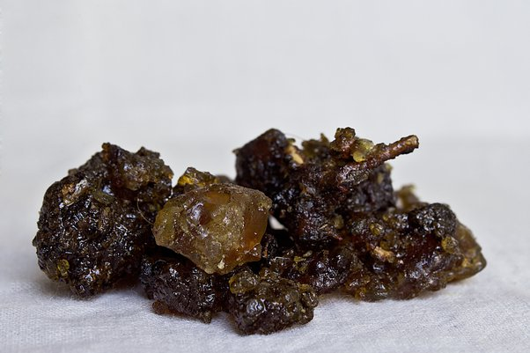
Manna – ako vyzerá?
Príbeh teologicky spracoval fenomén rastlinných výlučkov alebo sa opieral o vetrom
roznášané jedlé lišajníky (napr. Lecanora esculenta). V Arábii a na Blízkom východe sa
vyskytujú prirodzené výťažky (živica) z kríkov a stromov (na obrázku vľavo je tamariška a vedľa tamariška mannová), ktoré počas dvoch jesenných mesiacov núkajú nepatrné množstvo jedlej látky. Jej obmedzené množstvo s charakteristickou chuťou robia „mannu“ úplne odlišnou od tej, ktorú Biblia opisuje ako mannu (na pravom hornom obrázku: vľavo manna šir-kešt (perz. sušené milieko) z kríka skalníka; v strede živica z kríka Manovec maurorum; vpravo masticha z pistácie z ostrova Chios).

Slide 7
Výchovný (=pedagogický) význam manny
Dt 8,2-3 ² A rozpamätúvaj sa na celú cestu, po ktorej ťa Pán, tvoj Boh, vodil štyridsať rokov na púšti, aby ťa pokoril, vyskúšal a zvedel, čo je v tvojom srdci, či budeš zachovávať jeho príkazy, alebo nie. ³ Pokoril ťa a dal ti hladovať; potom ťa kŕmil mannou, ktorú si nepoznal ani ty, ani tvoji otcovia, aby ti ukázal, že nielen z chleba bude živý človek,
ale z každého slova vychádzajúceho z Božích úst bude živý človek.

Slide 8
Vizualizácia príbehu o dare manny v maliarskom umení
Témy príbehu znázornené na štyroch obrazoch vytvorených postupne v čase:
hlad ľudu (1)
v dôsledku hladu reptanie a hnev na vodcov ľudu (2);
padanie manny a jej zber podľa stanovených pravidiel (3);
ľud získava dôveru a prejavuje vďaku (4).

Slide 9
Bernardino Luini (1485–1532): Zber manny (1520-23), olej Pinacoteca di Brera, Miláno
Táto ranorenesančná maľba zobrazuje mladých a starých členov rodiny,
ktorí zbierajú mannu zo snehovej pokrývky v okolí mesta. Je to prostý obraz,
ktorý rozpráva základnú tému zberu (3) podľa biblického opisu.

Slide 10
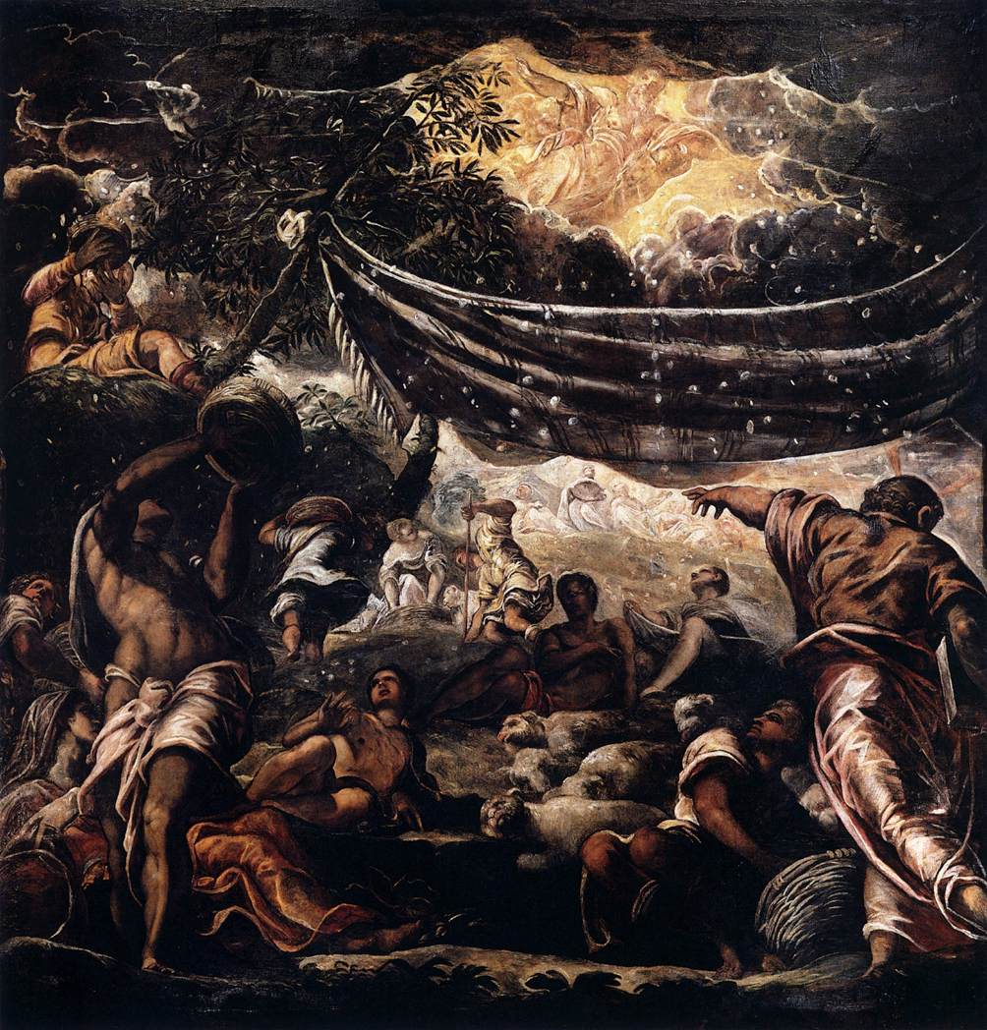
Tintoretto (1518–1594): Zázrak manny (r. 1577), Benátky.
Táto veľkolepá stropná freska je prvou maľbou, ktorá obsahuje významný detail, že manna padala
počas noci, a bola prvou, ktorá predstavuje postavu Boha v príbehu. Všetky predošlé maľby predpokladali, že divák vie, že manna pochádza z neba a je Božím darom (3): tu je zobrazený sám Boh rozdeľujúci mannu z neba.

Slide 11
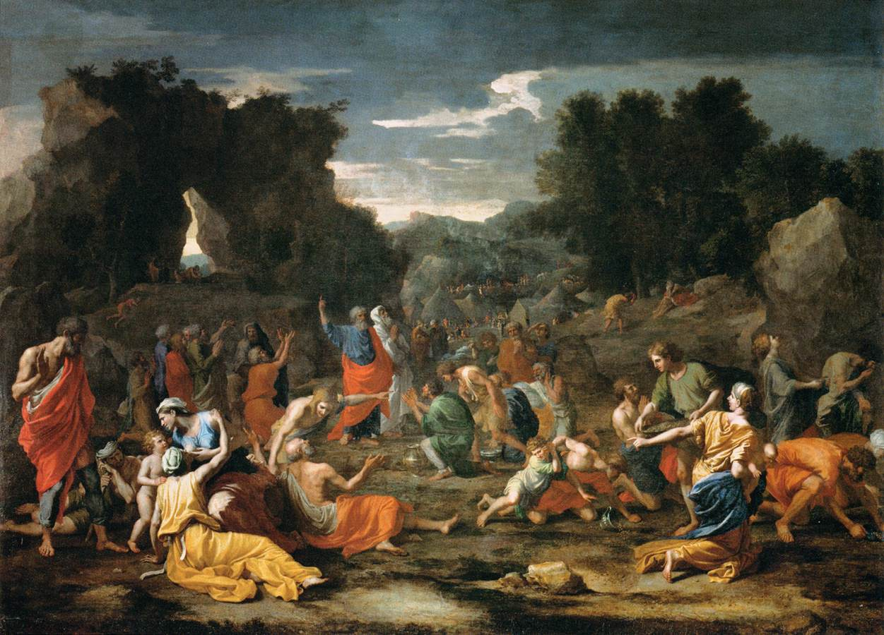
Nicolas Poussin (1594–1665): Izraeliti zbierajúci mannu v púšti (1637-39), olej na plátne, 149 x 200 cm, Louvre, Paríž. Má tri kľúčové scény

Slide 12
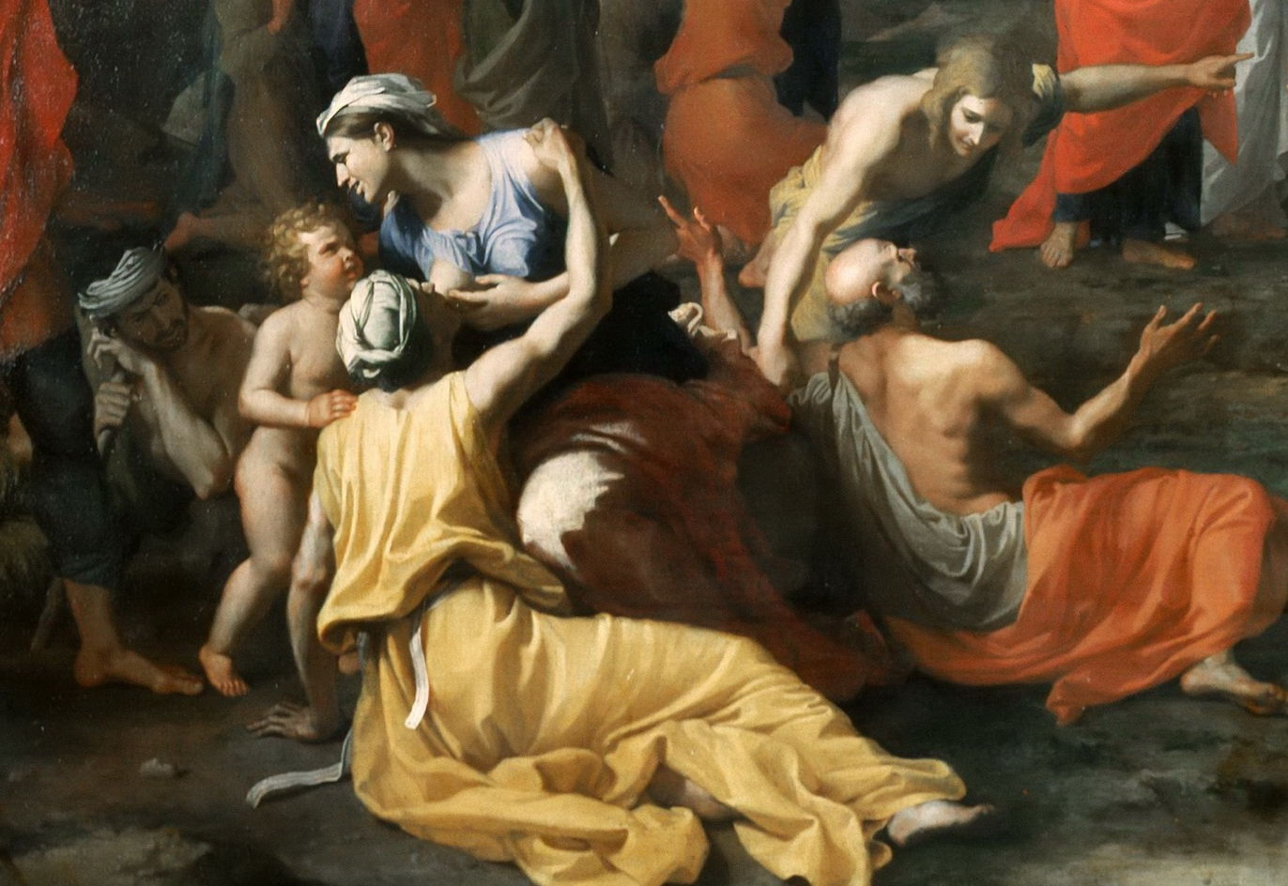
Najbližšia scéna k pozorovateľovi je skupina piatich postáv bojujúcich s hladom (1). Medzi nimi je žena s batoľaťom, ktoré nedojčí dieťa, ale jeho starú matku v žltom rúchu. Naľavo od dieťaťa je muž, ktorý si podopiera hlavu o palicu. Vpravo je starší muž, ktorému pomáha vstávať žena ukazujúca na pravú stranu obrazu, hoci on ukazuje späť smerom k vodcom Mojžišovi a Áronovi a akoby sa pýta, čo urobia, aby vyriešili ťažkú situáciu ľudu (2).

Slide 13
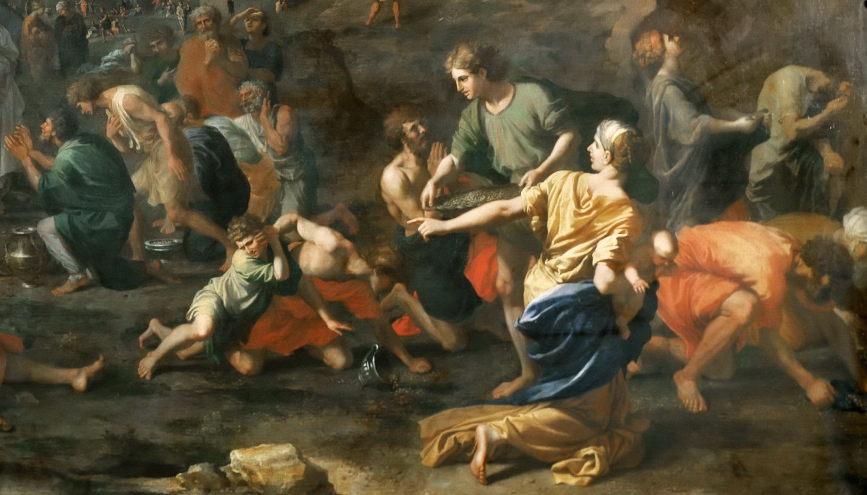
V pravej scéne sledujme ruku ženy ukazujúcu doľava a okolo nej vidíme väčšiu jasne osvetlenú a žiarivo farebnú skupinu ľudí. V popredí je spolu deväť postáv, ktoré zberajú mannu (3) nariadeným spôsobom. Dvaja z nich vzhliadajú k nebu a vyjadrujú svoju vďačnosť (4), ale dvaja mladší muži (alebo starší chlapci) vpredu naľavo bojujú o to, aby nazbierali svoj denný prídel, a ostatní im akoby pripomínali pravidlá. Žena v žltom ukazuje späť na vyššiu skupinu a tvorí spojenie medzi nimi. Vyššie naľavo skupinka asi ôsmich mužov vyjadruje svoju vďačnosť za vyslobodenie (4) a niektorí sa pozerajú doľava smerom k postavám Mojžiša a Árona.

Slide 14
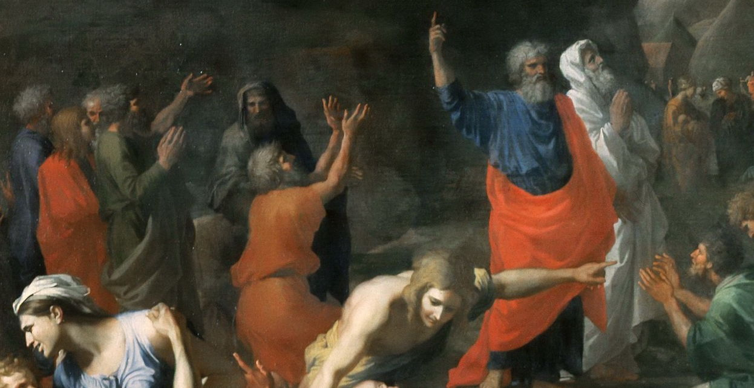
Dvaja vodcovia, osvetlení a farební, stoja v strede obrazu. Za nimi, vľavo na obraze, stojí niekoľko fanúšikov, ktorí s rukami zdvihnutými k nebu tlieskajú Mojžišovi a Áronovi (4). Na obraze vyššie sú ďalšie výrazy Poussinovho rozprávania: postava
odpočívajúca na zemi, zrejme ešte príliš slabá od hladu (1); rôzni jednotlivci a skupiny zapojené do zberu manny; stanový
tábor zodpovedá dočasnej nomádskemu spôsobu života. Krajina je drsná, skalnatá a vyzerá nemilosrdne. Je jasné, že
Poussin sa v maľbe vzdal konceptu časovej jednoty – jeho obraz nezobrazuje totiž jediný časový okamih – a práve tak mohol vyrozprávať ucelený príbeh o hlade, reptaní ľudu a aj o dare manny zberanej s vďačnosťou aj ťažkosťami ľudom. Jedinečne zobrazil peripetie osudu Izraelitov.

Slide 15
Vytvoriť väčší a pútavejší príbeh s rozšíreným významom a interpretáciou je pre maliara oveľa ťažší problém. Iba vďaka tomu, že sa Poussin vzdal časovej jednoty, dokázal podať kompletný príbeh s jeho peripetiami. To si vyžadovalo dômyselnú a zložitú kompozíciu, ktorá využíva malé skupiny ľudí po celom plátne s vizuálnymi väzbami medzi nimi a dômyselné využitie svetla a farieb. Výsledok nie je fádny, a hoci nenavodí okamžitý emocionálny dojem, jeho maľba pohltí oko i myseľ a prináša potešenie.

Slide 16
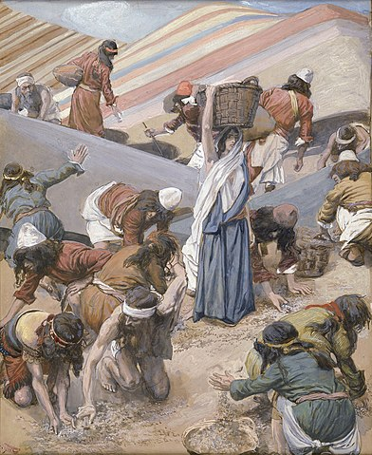
Jacques Tissot (1836-1902), Zber manny (cca 1896-1902), kvaš na tabuli, 29,1 × 24 cm, Židovské múzeum, New York.

Slide 17
Manna – aspekty a atribúty v Ex 16 a Nm 11
Dar manny – najdlhšie trvajúci a nepretržitý zázrak v Starom zákone –
každodenná manna z neba (15. deň druhého mesiaca v Ex 16,1 a v Joz 5,12:
A v deň po Veľkej noci, práve v ten istý deň, jedli z plodov krajiny nekvasený chlieb a
pražené zrno. Nasledujúci deň prestala manna, lebo sa mohli živiť plodmi krajiny.
Potom už Izraeliti mannu nemali; v tom roku sa živili plodmi kanaánskej krajiny =>
40 rokov bez jedného mesiaca)
Dar je vyvolaný hladom v púšti a reptaním ľudu
Je sprostredkovaný vodcami ľudu (porov. úloha kňazov pri Eucharistii)
Manna je zázračný chlieb (z neba). Izraeliti ho nazývali chlebom z neba, pričom nezáležalo na tom, koľko si ho Izraeliti (ne)nazbierali, vždy ho bolo dostatočné množstvo, ktoré vydržalo maximálne jeden deň (porov. „chlieb mocných“)

Slide 18
Na zber manny sa viažu striktné pravidlá najmä v súvise so sobotou a ak sa zásady nedodržia, manna sa rozloží a je nekonzumovateľná.
Zaujímavý aspekt manny ohľadom odloženia na najčestnejšie miesto v Ex 16,32-33: „Toto prikazuje Pán: Naplňte tým jeden gomer, nech sa to zachová pre budúce pokolenia, aby videli, aký chlieb som vám dával jesť na púšti, keď som vás vyviedol z egyptskej krajiny. Vezmi nádobu a nasyp do nej plný gomer manny a ulož ju pred Pánom, aby sa zachovala pre vaše pokolenia!“ Izraeliti položili mannu pred Pána, teda do Svätyne svätých v stánku, v prenosnom púštnom chráme, keď boli na púšti (porov. Hebr 9,4);
Manna sa v istom momente stane nepostačujúcim pokrmom pre Izraelitov (Nm 11,4-6 Primiešaný ľud... dostal chuť na iné jedlá a potom sa začali aj Izraeliti opätovne žalovať a hovorili: "Kto nám dá jesť mäso? ... Okrem manny nevidia naše oči nič!“).

Slide 19
Manna a téma reptania v kontexte Tóry
(Gn – Ex – Lv – Nm – Dt)
Na nasledovnom slajde v tvare U je paralená zostava konečného textu Tóry, kde je chiastické (zrkadlové) zoradenie tém a kde knihy Gn a Dt tvoria vonkajší rámec, knihy Ex a Nm vnútorný rámec a v stede koncentrickej kompozície stojí Sinajská perikopa od Ex 19 - Kniha Levitikus po Nm 10,10. Ústredné postavenie Knihy Levitikus je potvrdená dvomi textovými okruhmi Ex 25-31.35-40 (tu nájdeme pokyny pre budovanie kultu a ich vykonanie) a Nm 1-10 (organizačné inštrukcie spoločenstva).
Tóra sa začína odvíjať od stvorenia zeme ako príbytku, domu pre život (Gn 1-3) a je sprievodcom na ceste do zasľúbenej krajiny (v Dt). Nad touto cestou sa nesie požehnanie Jakuba a Mojžiša (dve eminentné postavy, z ktorých Jakub žije časť života a Mojžiš celý život mimo zasľúbenej krajiny). Jakub, hoci zomrie v Egypte je pochovaný v Kanaáne, zatiaľ čo Mojžiš, hoci bol vodca na ceste do cieľa cesty, prekvapivo nikdy do krajiny nevstúpi.
Tóra sa javí vcelku ako pokyn, náuka daná na cestu odôvodnená Božím konaním. Tóra je Boží dar na cestu ku slobode v púšti a Zasľúbenej krajine. Knihy Tóry motivujú k takejto ceste a chrániť získanú slobodu pred mnohými vonkajšími a vnútornými nebezpečenstvami (porov. paralelné témy v Ex a Nm v schéme). Vrch Sinaj sa na ceste Izraela do slobody javí obrazne ako prameň slova, z ktorého pramení darovaný život. V tomto ohľade na Sinaj sa dokonca aj požiadavka chleba a vody pred príchodom k Sinaju Bohu javí ako „legitímna“ (Ex 16 a 17) a vyplní ju, no po ročnom pobyte pod Sinajom sa však odpor k manne v Nm 11 a 20 stáva osudným a vedie k trestu za hriech (Nm 11; 20).

Slide 20
Genezis - tyviareB. Stvorenie sveta a zasľúbenie zeme ako „príbytku pre život“ Gn 49-50 (záver): Jakubovo požehnanie 12 kmeňom Jakubova smrť Jakubov pohreb v Kanaáne |  | Deuteronómium - ~yrIb'D>h; Pokyny pre život v zasľúbenej zemi Dt 33-34 (záver): Mojžišovo požehnanie 12 kmeňom Mojžišova smrť Mojžišov pohreb mimo Kanaánu
Exodus 1-18 - tAmv. 1-16: Z Egyptu pod Sinaj cez púšť 12: Pesach 16: Manna a prepelice 17: Voda zo skaly 18: Ustanovenie úradov 32: Modloslužba („Baal“) 1-15.17: Nepriatelia (faraón a Amalekiti) - - - - - - - - - - - - - - - - - - - - - - - - - - - - Nebezpečenstvá Zvonka: zvnútra: Faraón „reptanie ľudu“ Amalekiti modloslužba - - - - - - - - - - - - - - - - - - - - - - - - - - - - Šesť správ o presune: („odišli...utáborili sa“) 12,37; 13,20; 14,1n; 15,22; 16,1; 17,1 |  | Numeri 10-36 - rBed;y>w:; 10-36: Od Sinaja do Moabu (k hranici Izraela) 9, 1-14: Pesach 11: Manna a prepelice 20: Voda zo skaly 11: Ustanovenie úradov 25: Modloslužba („Baal“) 21-24.31: Nepriatelia (Moabčania, Madiánčania) - - - - - - - - - - - - - - - - - - - - - - - - - - - - - Nebezpečenstvá zvnútra: zvonka: „reptanie ľudu“ Moabčania modloslužba Madiánčania - - - - - - - - - - - - - - - - - - - - - - - - - - - - - Šesť správ o presune: („odišli...utáborili sa“) 10,12; 20,1; 20,22; 21,10-11; 22,1; 25,1
Exodus 19-40 19-24 Zjavenie Tóry (10 prikázaní a Kniha zmluvy) 24-31.35-40: zriadenie svätyne (budovateľské pokyny) | Levitikus - ar'q.Yiw: „Domový poriadok“ a teológia svätyne: SVÄTÝ BOH V STREDE ĽUDU, KTORÝ SA MÁ POSVÄCOVAŤ Stred kompozície Lv 16 (jôm kippur) Stretnutie s Bohom zľutovania | Numeri 1,1-10,10 1-10 Izrael ako sväté spoločenstvo žijúce v tábore (organizačné pokyny)

Slide 21
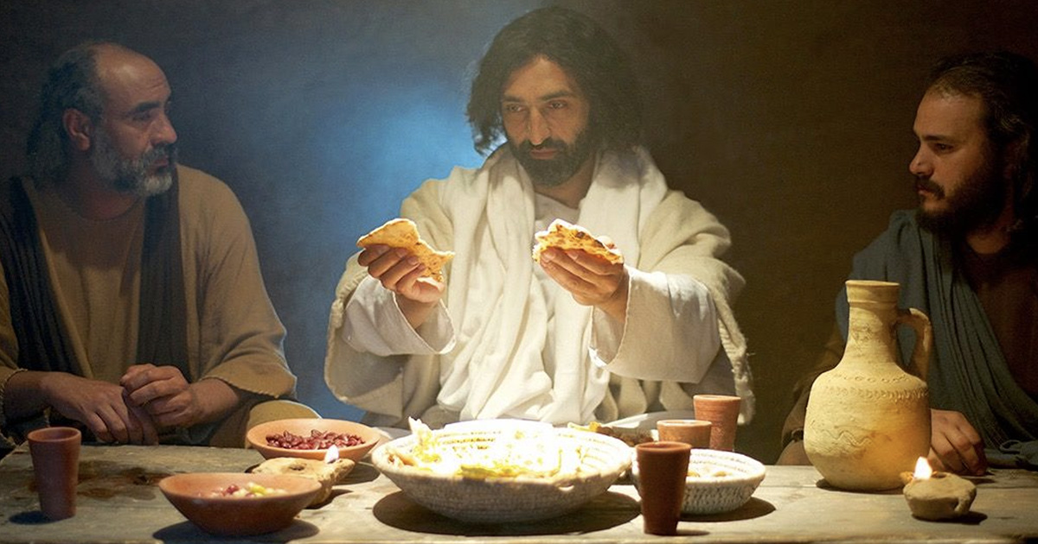
Manna = nebeské obilie (Ž 78,24); chlieb mocných (Ž 78,25); anjelský chlieb (Múd 16,20); chlieb z neba (Ž 78,24; Jn 6,32);
Eucharistia = chlieb života (Jn 6,35); Boží chlieb (Jn 6,33); skrytá manna (Zjv 2,17); „liek nesmrteľnosti“ (sv. Ignác Antiochijský)

Slide 22
Jn 6,22-71 (načítať si stať)
Ježiš, jeho osoba pravý chlieb z neba (6,22-51) – ľud chce byť s Ježišom,
ktorý je už na druhom brehu mora
(„Nezháňajte sa za pominuteľným pokrmom, ale za pokrmom,
ktorý ostáva pre večný život, a ten vám dá Syn človeka. Lebo jeho označil Otec, Boh, svojou pečaťou." Jn 6,27)
Viera a Eucharistia (6,52-59) – je to reálny pokrm a nápoj pre večný život
(Ak nebudete jesť telo Syna človeka a piť jeho krv, nebudete mať v sebe život. Kto je / ὁ τρώγων=kto žuje/ moje telo a pije moju krv, má večný život a ja ho vzkriesim v posledný deň Jn 6,53-54)
Kríza v kruhu učeníkov (6,60-71) – pohoršenie potláča viera v Ježiša a jeho slovo
("Pane, a ku komu by sme išli? Ty máš
slová večného života. A my sme uverili a
spoznali, že ty si Boží Svätý.” Jn 6,68-69)

Slide 23
Typológia manny a Eucharistie
 | Manna | Eucharistia
1 | Trvalý zázrak na púť púšťou po vyslobodení ľudu z Egypta (Ex 16; Nm 11, Dt 8; Joz 5) | „Vezmite a jedzte... Toto robte /opakovane - τοῦτο ποιεῖτε (1 Kor 11,25 / na moju pamiatku“ (pravidelná účasť a prijímanie E. po vyslobodení z hriechov)
2 | Je reakciou na hlad a reptanie ľudu (Ex 16,2) | Túžba ľudí byť s Ježišom a mať dostatok jeho chleba vedie Ježiša k darovaniu seba (Jn 6,26-27)
3 | „chlieb z neba“ v núdzi púšte | nekvasený pesachový chlieb sa stáva v predvečer utrpenia telom Pána
4 | Jej pôvod od Boha | Ježiš – Boží Syn, prišiel zhora („Boží chlieb je ten, ktorý zostúpil z neba a dáva svetu život" Jn 6,33)
5 | Sprostredkovaná vodcami | Ježiš sám vyzve „toto robte na moju pamiatku“
6 | Pravidlá zberu manny | Pre prijatie E. je potrebná viera a milosť: „Lebo kto je a pije, a nerozoznáva telo, ten si je a pije odsúdenie” (1 Kor 11,29)
7 | Odloženie manny v arche zmluvy v stánku | [Neskoršie odkladanie E. v svätostánku kostolov a jej adorácia]
8 | Odpor k manne („Okrem manny nevidia naše oči nič!“ Nm 11,6) | Židia na neho šomrali, lebo povedal: "Ja som chlieb, ktorý zostúpil z neba“,...a hovorili: "Ako nám tento môže dať jesť svoje telo?“ ... učeníci na to šomrú, a opýtal sa ich: "Toto vás pohoršuje?“ (Jn 6,41.52.61); odpor k E. a Ježišovi samotnému potlačí jedine dôvera a vďačnosť

Slide 24
„Ak chcete rásť v láske, vráťte sa k Eucharistii,
vráťte sa k adorácii.“ (sv. Matka Tereza)
„Plodmi každodennej Eucharistie sa duše najviac posväcujú a uchránia sa pred nebezpečenstvami, ktoré by mohli ohroziť ich večnú spásu.“ (bl. Carlo Acutis)

